Slide 1
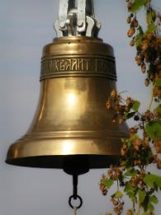
«Звон колоколов»
Когда ты слышишь звон колоколов,
Душа вдруг замирает бесконечно.
И в этот миг о тяжести оков
Не думаешь, а думаешь о Вечном.
По капельке вливается в тебя
Душевная живительная влага.
И хочется обнять весь мир, любя,
И раствориться в нем, другим во благо!
Ю.Сомов

Slide 2

Великий колокольный звон
Учитель музыки Туровская В.И. МАОУ «СОШ №127»г.Пермь

Slide 3
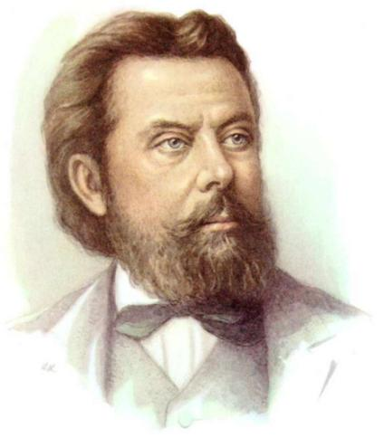
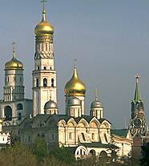
«Великий колокольный звон» из оперы М.П.Мусоргского
«Борис Годунов»

Slide 4
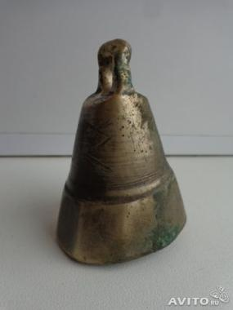

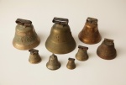
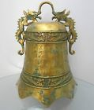
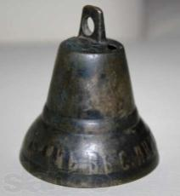
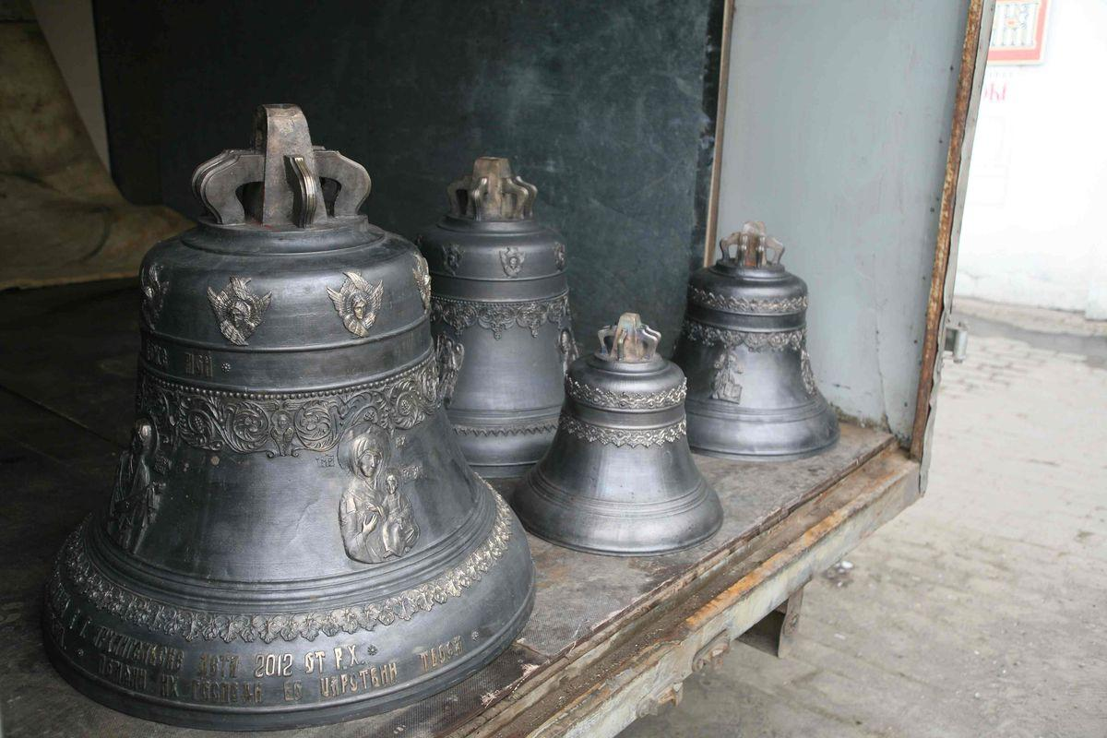

Slide 5
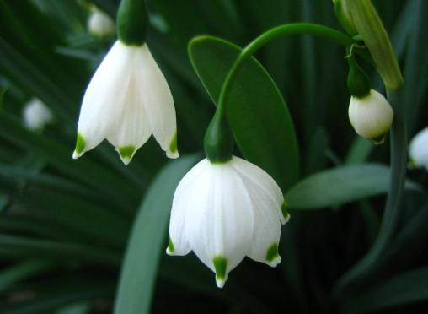
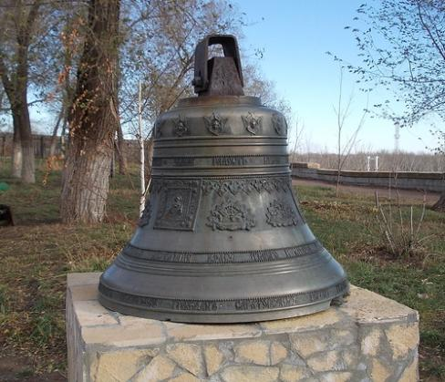
.

Slide 6
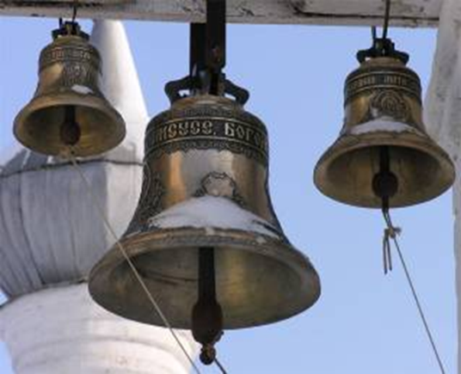
Колокольный звон -
голос Родины.

Slide 7
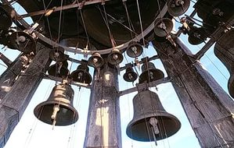
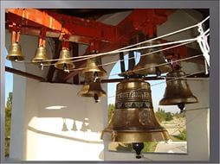
Тембр – окраска звука

Slide 8
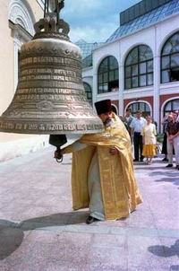
Благовест - благая весть
Благо = добро, радость
Вест = весть – добрая весть
Благодарю –
дарю вам всем благо!

Slide 9
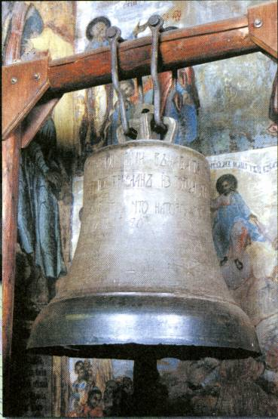
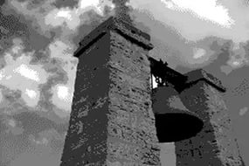
НАБАТ

Slide 10
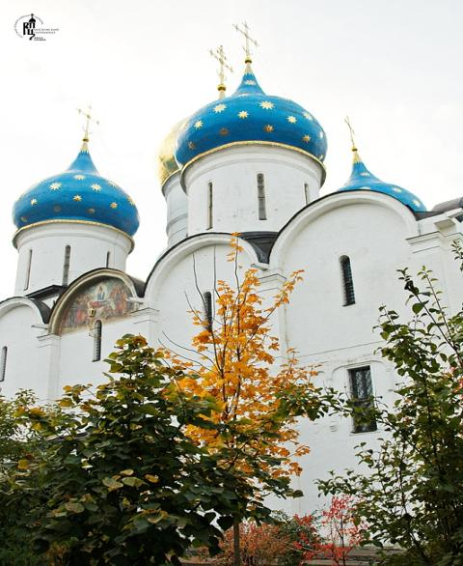
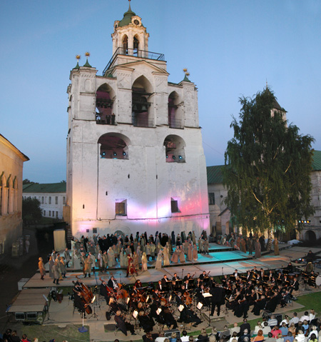

трезвон

Slide 11
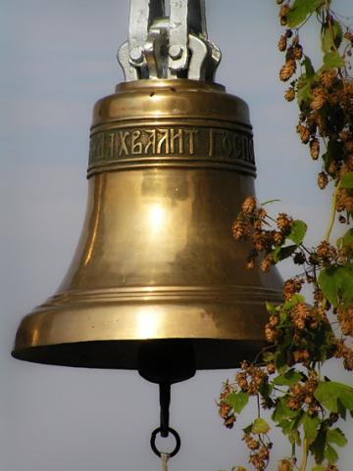
Вот звонит колокольный звон:
Бом-бом, бом-бом.
Созовет он весь народ –
Бом - бом, бом - бом.
Зазвучал Благовест:
Динь - дон, динь - дон,
О победе над врагом –
Динь - дон, динь – дон.
А теперь Трезвон:
Дили – дон, дили – дон.
Колокольный перезвон –
Дили – дон, дили – дон!

Slide 12
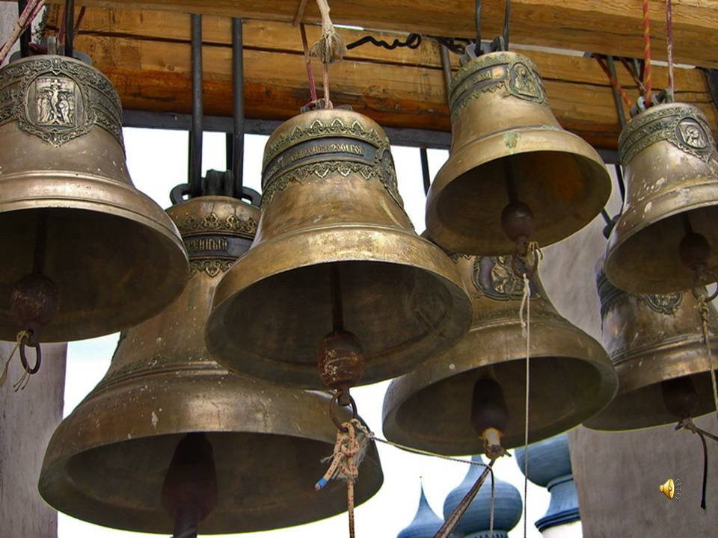

Slide 13
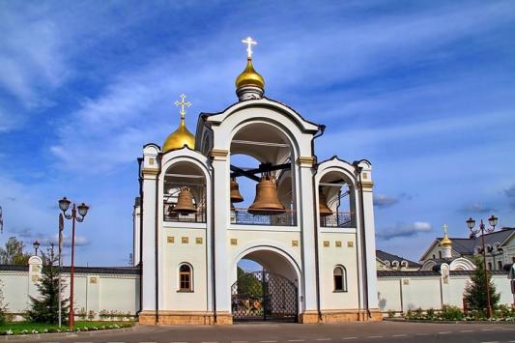
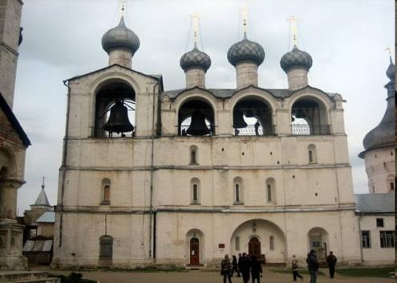
Звонница

Slide 14
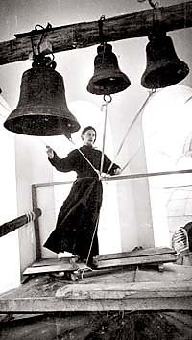
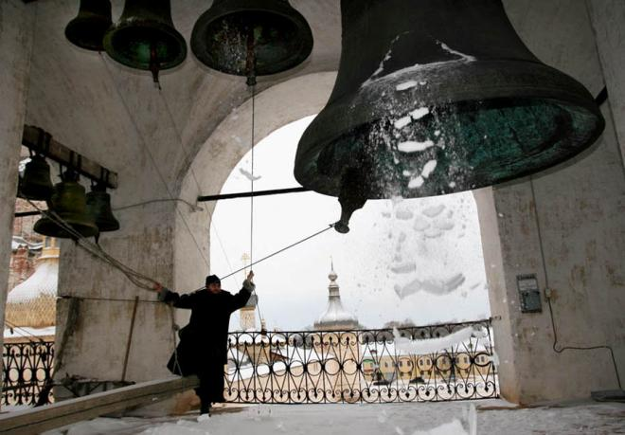
Звонарь

Slide 15
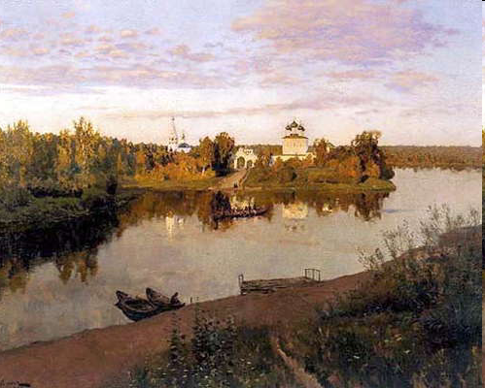
Исаак Ильич Левитан "Вечерний звон".

Slide 16
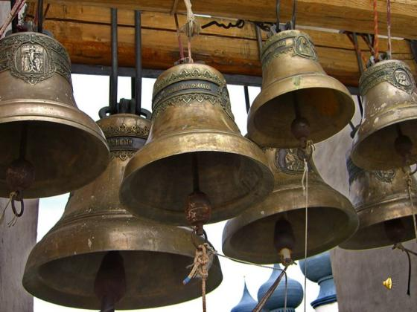
Колокольные звоны плывут над Россией,
Разгоняя все беды, над раздольем летят.
Колокольного звона не сыщешь красивей,
Об истории русской звоны те говорят!
Пусть чаще звучит
БЛАГОВЕСТ!

Slide 17

СПАСИБО ЗА ВНИМАНИЕ!
Учитель музыки МАОУ «СОШ№127»
Туровская В.И.
г.Пермь

